Slide 1
五ヶ瀬町に
♬
～美しい音色を
響かせよう～
♪
戸髙 藍実
Notes:
戸高藍実です。よろしくお願いします。
私の考えた案は、「五ヶ瀬町に美しい音色をひびかせよう」です。
幅広い世代の人が楽しむことができる音楽で五ヶ瀬町を活性化させたいとおもい設定しました。

Slide 2
★五ヶ瀬町の現状
・若い人が来たくなる場所が少ない
・観光客が車を降りる場所が少ない
・ピアノを習う環境がある
Notes:
まず、五ヶ瀬町の現状についてです。
若い人が来たくなる場所が少ない、観光客が車を降りる場所が少ない、ピアノを習う環境がある
ということを考えました。

Slide 3
★五ヶ瀬町の問題点
・観光客が車を降りる場所が少ない
・若い人が来たくなる場所が少ない
Notes:
その中で問題点は
観光客が車を降りる場所が少ない、若い人が来たくなる場所が少ない ということです。

Slide 4

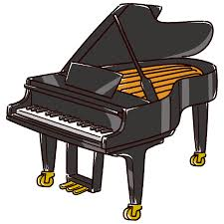
★仮説
ストリートピアノ
を置けば
も楽しめ
も増えるだろう
五ヶ瀬町民
観光客
Notes:
仮説です。ストリートピアノを置けば五ヶ瀬町民も楽しめ、観光客も増えるだろう。と考えました。

Slide 5
★提言
使っていないピアノをデザインし
誰でも弾ける環境をつくり
町民も観光客も楽しめるようにしよう！
Notes:
提言は、使っていないピアノをデザインし誰でも弾ける環境をつくり、町民も観光客も楽しめるようにしよう！です。

Slide 6
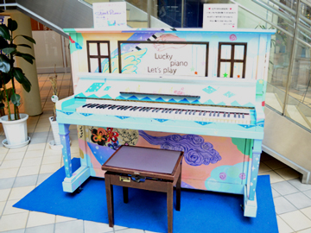

★ストリートピアノとは
街中・街角の公共の場所に設置された
誰でも自由に弾ける状態のピアノのこと
ウィキペディアより
Notes:
まず、ストリートピアノとは、街中・街角の公共の場所に設置された誰でも自由に弾ける状態のピアノのことです。

Slide 7
～宮崎県にあるストリートピアノ～
    【宮崎市】みやざきアートセンター
    【都城市】都城オーバルパティオ
    【都城市】BTV都城本社前
    【えびの市】JR京町温泉駅観光交流センター
    【えびの市】白鳥温泉 下湯
計 ５ヵ所
Notes:
現在宮崎県には宮崎アートセンター、都城オーバルパティオ、BTV都城本社前、JR京町（きょうまち）温泉駅観光交流センター、白鳥温泉の計５か所に設置されています。

Slide 8
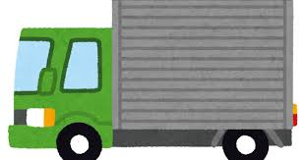
★具体策①
ピアノを持ってくる
Notes:
具体策です。まず設置するピアノを持ってくる方法です。

Slide 9
～ピアノを持ってくる～
五ヶ瀬町内にあるピアノの数
五ケ瀬中学校 ２台
上組小学校 ３台
坂本小学校 ２台
計 １４台
鞍岡小学校 ３台
三ケ所小学校 ３台
町民センター １台
Notes:
現在五ヶ瀬町には、各小学校・中学校・町民センターに合わせて14台のピアノがあります。

Slide 10
・五ヶ瀬町内の施設から
ピアノを譲ってもらう
・町民の方でピアノが余って
いる方にピアノを譲ってもらう
Notes:
ピアノを入手する方法として、小・中学校には複数のピアノがあるので、その中から譲ってもらう方法を考えました。
また、町民に使っていないピアノがないか呼びかけて、もしもあったら譲って貰うという方法もあるとおもいます。

Slide 11
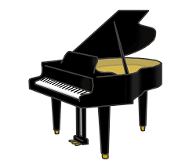
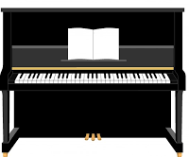

～ピアノの移動にかかる料金の相場～
アップライトピアノ
グランドピアノ
～10㎞ 18,200円
～20㎞ 20,150円
～10㎞ 31,417円
～20㎞ 33,800円
より
Notes:
ピアノの移動にかかる料金です。引っ越し業者に頼んだ場合18,200円～33,800円でピアノを移動させることができます。
この他にも地域の方に協力していただいて、運ぶ方法もあると考えました。

Slide 12

★具体策②
ピアノをデザインする
Notes:
次にピアノをデザインしたらよりよくなると考えました。

Slide 13
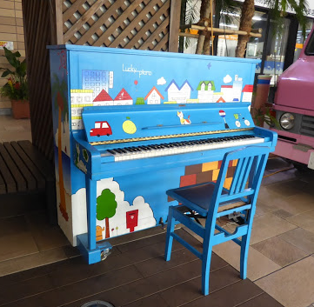
～ピアノをデザインする事例～
宮崎情報まとめより
Notes:
この写真のピアノは宮崎市のアートセンターにあるストリートピアノです。

Slide 14
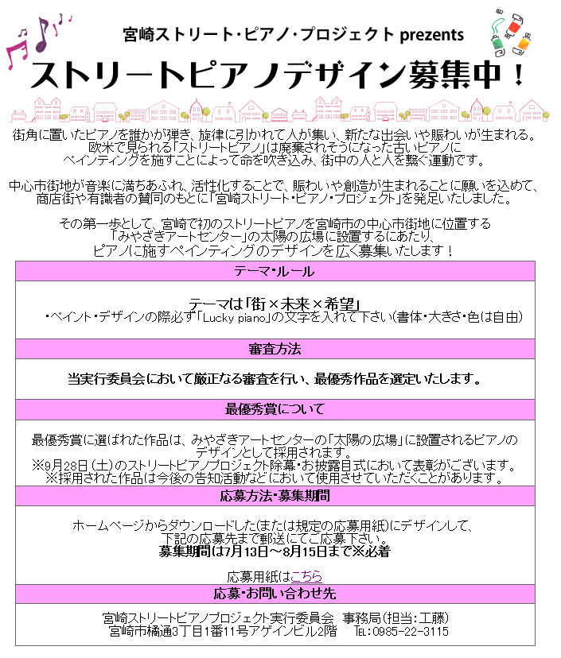
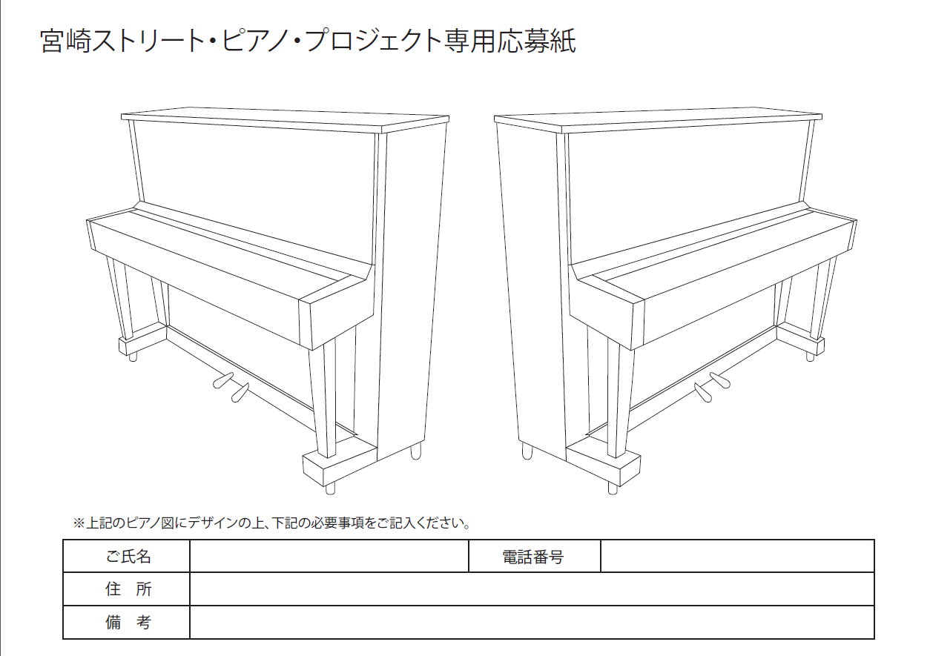
Notes:
このピアノは、インターネットにこのような応募用紙を載せてデザインを募集していました。応募用紙には、テーマ・ルール・審査方法などが書かれています。

Slide 15
～ピアノをデザインする具体策～
五ヶ瀬町の小学生・中学生から
ピアノのデザインを募集する
Notes:
そこで私の案は、五ヶ瀬町の小学生・中学生からピアノのデザインを募集するということです。
五ヶ瀬の特産物や、風景など五ヶ瀬をモチーフにしたデザインを募集するとよりよくなると考えました。

Slide 16
・小学生・中学生の思い出に残る
Notes:
このようにデザインすることで、デザインを考えてくれた小学生・中学生の思い出に残ると考えました。
また、五ヶ瀬町らしい１つだけのピアノができると思います。

Slide 17
★具体策③
ピアノを設置する場所
Notes:
次にピアノを設置する場所についてです。屋外に設置する場合と室内に設置する場合で考えてみました。

Slide 18
～ピアノを屋外に設置した場合～
【メリット】
・立ち寄りやすい
・多くの人と音楽を共有しやすい
Notes:
ピアノを屋外に設置した場合、立ち寄りやすく、多くの人と音楽を共有しやすくなり、みんなで楽しむことができるというメリットがあります。

Slide 19
～ピアノを屋外に設置すると～
【デメリット】
直射日光、雨風、急激な温度変化、湿気
を避けなければいけない
屋根があり、室内にすぐに入れることができる場所が必要
Notes:
その一方で、直射日光、雨風、急激な温度変化、湿気を避けなければならないとうデメリットがあります。これを避けるために、屋外でも屋根がある又は、すぐにピアノを室内に入れることができる場所が必要になります。そこで、私が考えた案は２つあります

Slide 20
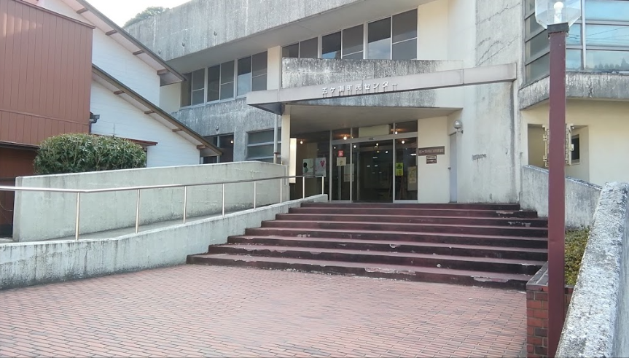
～五ヶ瀬町に設置する場所～
Notes:
１つは目は五ヶ瀬町町民センター前に設置するということです。五ヶ瀬町の中では人通りも多いほうなので、より多くの方が来てくださると思いました。また、天気が悪いときは、町民センターの中に移動させることができるのでよいのではないかと思いました。

Slide 21
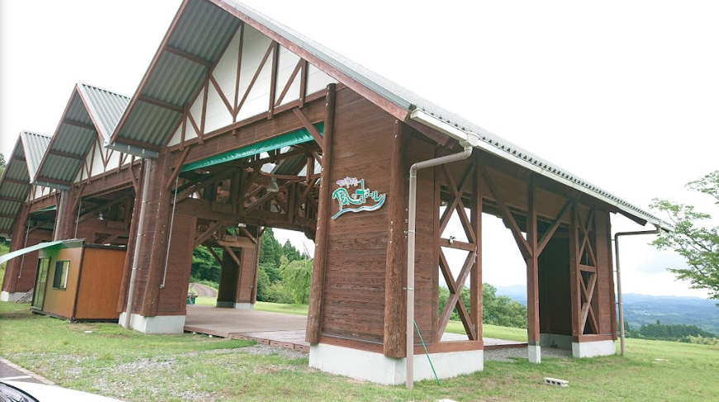
～五ヶ瀬町に設置する場所～
Notes:
２つ目は、五ヶ瀬ワイナリーの風のホールに設置するということです。五ヶ瀬町の観光スポットの１つでもあるので、観光客の方も来てくださると思いました。また、屋根もあるので天気が悪くても移動させずに済むのでよいと思いました。

Slide 22
ピアノを弾く上での決まり
・時間：午前９時～午後６時まで
・演奏後は必ずふたを閉めてください
Notes:
このように屋外にピアノを設置した場合、騒音問題やメンテナンスの問題があります。なので、決まりをつくり、掲示しておくとよいと思い例としてこの張り紙を作りました。内容は時間の設定や注意書きです。

Slide 23
～ピアノを室内に設置すると～
【メリット】
天気や気温の変化を気にしなくてよい
Notes:
次にピアノを室内に置いた場合です。メリットは、天気や気温を気にしなくてよいということです。

Slide 24
～ピアノを室内に設置すると～
【デメリット】
・ストリートピアノがあることが
分かりにくい
・音楽の共有がしにくい
Notes:
ですが、室内だとストリートピアノがあることが分かりにくく、共有しずらいというデメリットがあります。

Slide 25
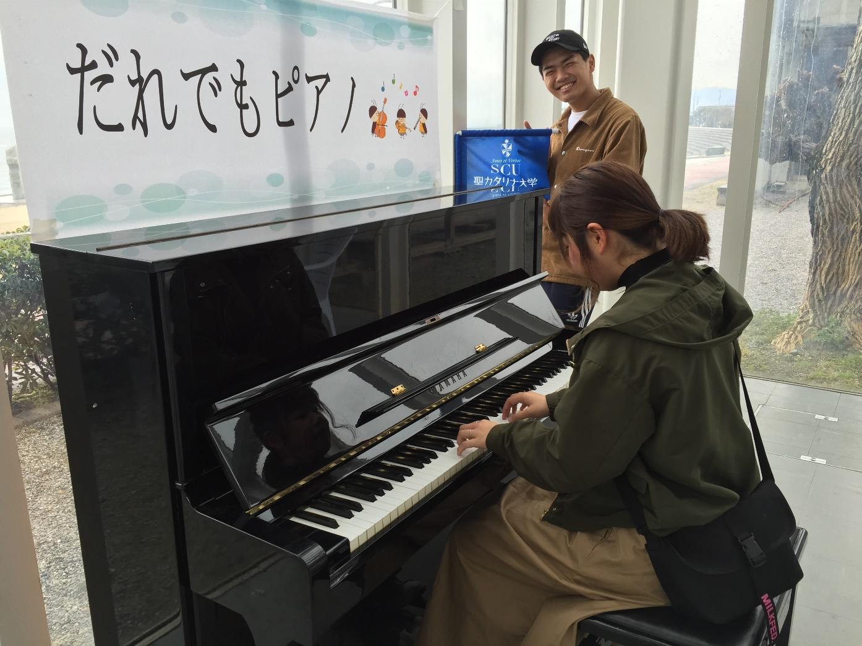
～ピアノを設置する事例～
場所：愛媛県伊予市
ふたみシーサイド公園
(道の駅ふたみ)
聖カタリナ大学ホームページ
Notes:
室内にあるストリートピアノの具体例です。愛媛県伊予市(いよし)にあるにあるストリートピアノは、室内にありますが、見晴らしがよく、景色も楽しみながら弾くことができます。また、誰でも使える休憩スペースに設置されているため、室内ですが多くの人と音楽を共有できる環境になっています。

Slide 26
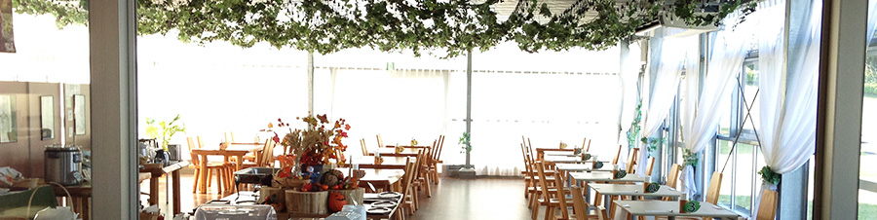

～五ヶ瀬町に設置する場所～
五ヶ瀬ワイナリー雲の上のぶどう
など
より
Notes:
そこで、私の案は、五ヶ瀬ワイナリーの雲の上のぶどうに設置するということです。ここに設置することで、阿蘇の景色と夕日を楽しみながらピアノを弾くことができ、ワイナリーに来たお客さんがより楽しんでくださるのではないかと思いました。

Slide 27
★具体策④
ピアノを宣伝する
Notes:
次にピアノを宣伝する方法についてです。

Slide 28


～ピアノを宣伝してもらったらサービスする～
弾いてくれた人にSNS等で宣伝してもらう
⇓
サービスをする
例）宣伝してくれた人にアイス無料券を渡す など
Notes:
私の案は、ピアノを宣伝してもらったら、サービスするということです。たとえばＳＮＳで投稿してもらったら、ワイナリーのレストランで使える、アイスクリーム無料券を渡すなどがあると考えました。

Slide 29
★具体策⑤
イベントを行う
Notes:
次にイベントを行うとよいと考えました。

Slide 30
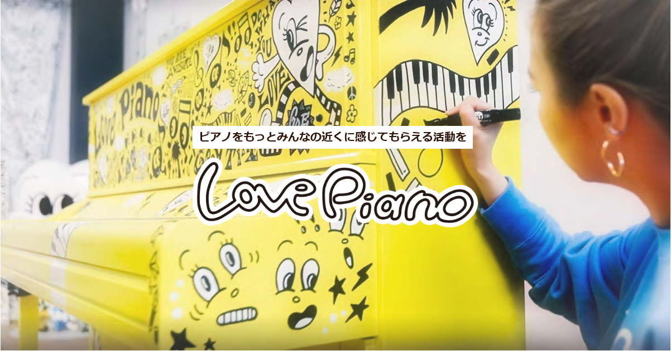
～イベントを行う事例～
Love Piano ヤマハ
より
Notes:
日本のメーカーのヤマハでは、ラブピアノというイベントを行っていました。このイベントは、複数のピアノを日本各地に置き、楽しんでもらうというイベントです。

Slide 31
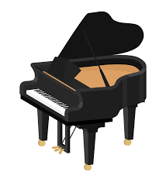
～ピアノのイベントを行う具体策～
♪
♫
♬
ピアノのコンテストを行う
Notes:
私の考えた案の１つは、誰でも参加できるピアノコンテスを行うということです。五ヶ瀬町民も、町外の方も楽しめるのではないかと思いました。

Slide 32


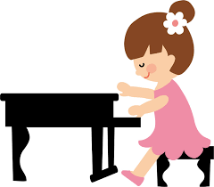
～ピアノのイベントを行う具体策～
YouTubeで活動する
ストリートピアニストに
演奏してもらう
Notes:
二つ目は、YouTubeで活動するストリートピアニストに演奏してもらう、という案です。このことで、youtubeをみた人が五ヶ瀬に来るかもしれないと考えました。

Slide 33
★課題
費用がかかる～ピアノ代～
アップライトピアノ：４０万円～
グランドピアノ ：１００万円～
ＢＡＳＨＡＭＩＣＨより
Notes:
これから考えられる課題は費用がかかるということです。ピアノを寄付してもらえなかった場合、購入することになったら、アップライトピアノは約４０万円以上、グランドピアノは約１００万円以上かかります。

Slide 34
★課題
費用がかかる～調律費～
アップライトピアノ：１万２０００円前後
グランドピアノ ：１万５０００円前後
より
Notes:
また、ピアノの音程や鍵盤のタッチを整えるための、調律費がかかります。調律費はアップライトピアノであれば１万２千円前後、グランドピアノであれば１万５千円前後が普通です。最低でも１年に１回は必要になります。

Slide 35
★まとめ
①音楽を通じて人と人の
繋がりをつくることができる。
②観光客の方も地域の方も楽しめる。
Notes:
最後にまとめです。ストリートピアノを置くことによって音楽を通じて人と人の繋がりをつくることができると思います。また、観光客の方も地域の方も楽しめ、五ヶ瀬町が活性化するとおもいます。

Slide 36
ご清聴ありがとうございました
Notes:
ご清聴ありがとうございました。

